Slide 1

Métodos de ensamble
Aprendizaje de Maquina - CEIA - FIUBA
Dr. Ing. Facundo Adrián Lucianna
Esp. Lic. María Carina Roldán

Slide 2
Repaso clase anterior
Arboles de decisión
Arboles de regresión
Arboles de clasificación
Aprendizaje de Máquina – CEIA – FIUBA
2

Slide 3
Arboles de decisión
Los árboles de clasificación y regresión, conocidos como CART (Classification and Regression Trees), son una poderosa técnica de aprendizaje automático que se utiliza ampliamente para resolver problemas tanto de clasificación como de regresión.
Los árboles CART son modelos de decisión que emplean una estructura jerárquica en forma de árbol para realizar predicciones basadas en reglas lógicas sencillas y fáciles de interpretar.
Arboles de clasificación
Arboles de regresión
Aprendizaje de Máquina – CEIA – FIUBA
3

Slide 4
Arboles de Regresión
Years < 4.5
Rama, Nodo interno
5.11 ($165.174)
Hits < 117.5
Branch, Internal Nodo
Hoja, Nodo final
Leaf, Terminal node
R1 = {X | Years < 4.5}
6.00 ($403.428)
6.74 ($845.560)
R2 = {X | Years >= 4.5, Hits<117.5}
R3 = {X | Years >= 4.5, Hits>=117.5}
Aprendizaje de Máquina – CEIA – FIUBA
4

Slide 5
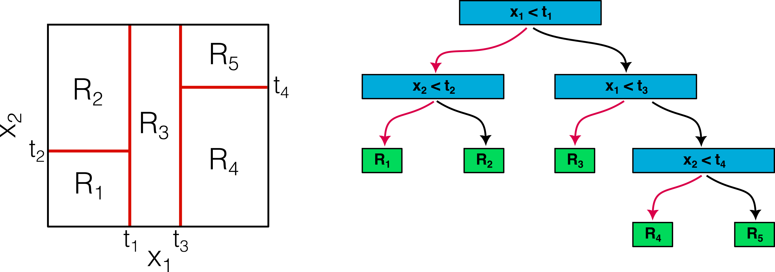
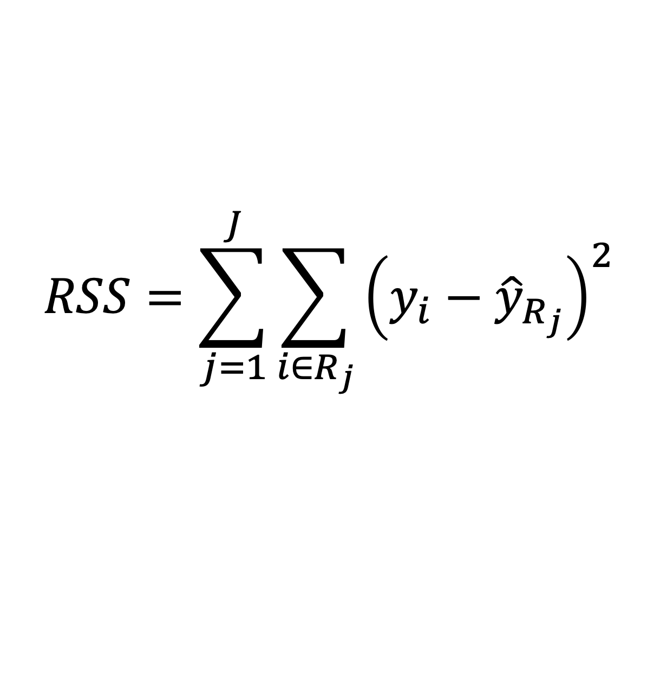
Arboles de Regresión
$$RSS=\sum_{j=1}^{J}{\sum_{i∈R_{j}}{{\left(y_{i}−{\hat{y}}_{R_{j}}\right)}^{2}}}$$
Recursive binary splitting
Aprendizaje de Máquina – CEIA – FIUBA
5

Slide 6
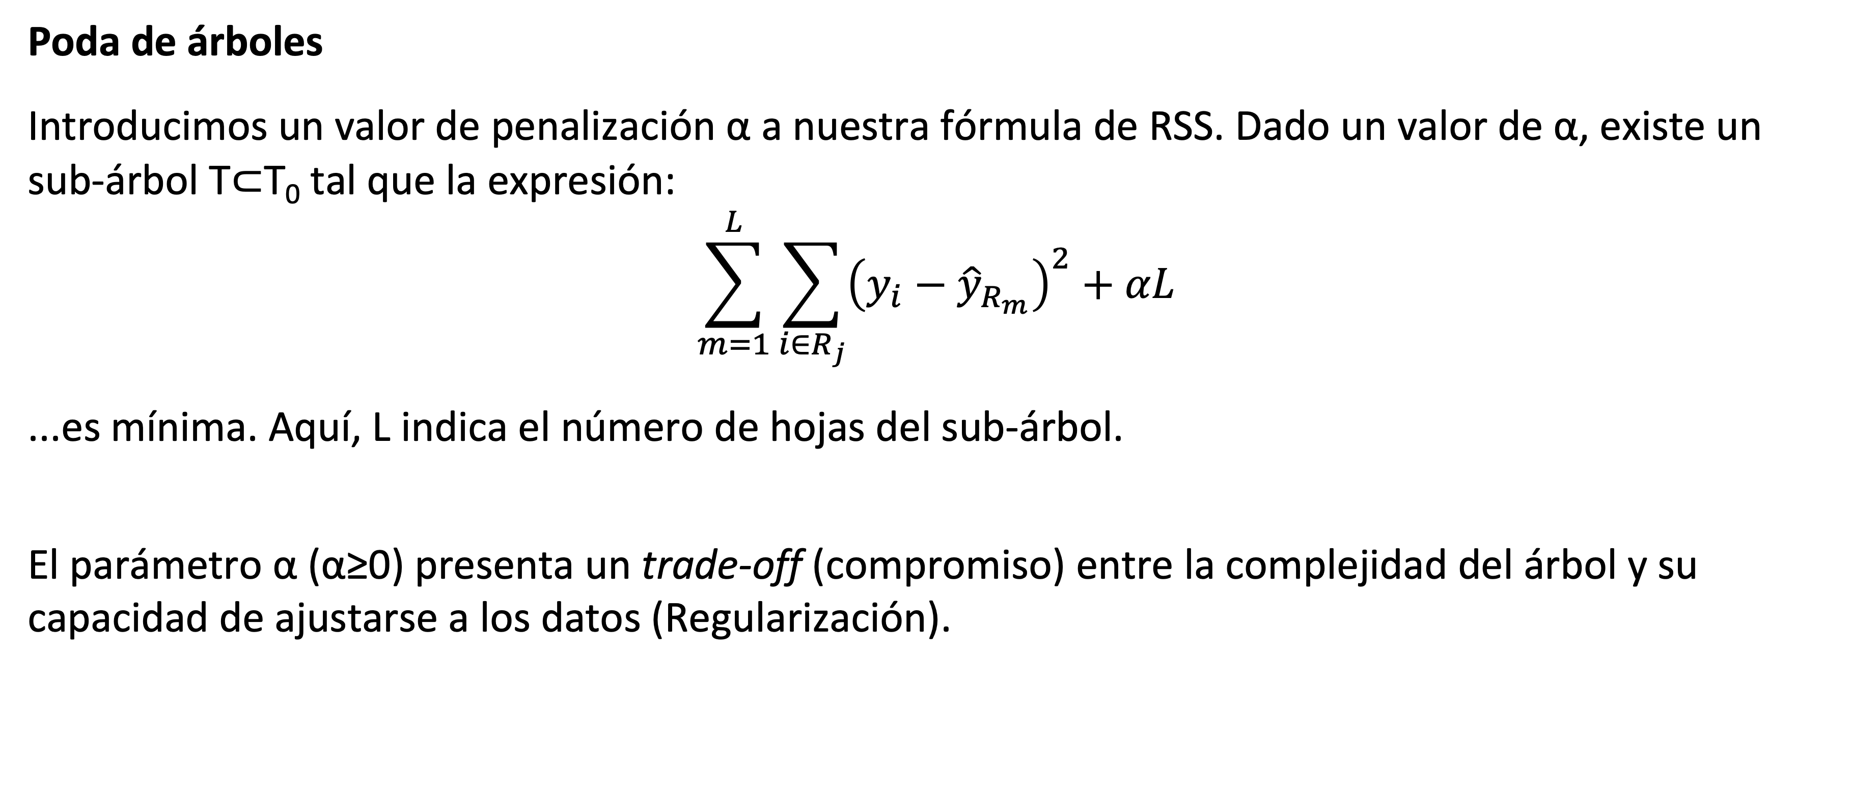
Arboles de Regresión
Poda de árboles
Introducimos un valor de penalización α a nuestra fórmula de RSS. Dado un valor de α, existe un sub-árbol T⊂T₀​ tal que la expresión:
$$\sum_{m=1}^{L}{\sum_{i∈R_{j}}{{\left(y_{i}−{\hat{y}}_{R_{m}}\right)}^{2}}}+αL$$
...es mínima. Aquí, L indica el número de hojas del sub-árbol.
El parámetro α (α≥0) presenta un trade-off (compromiso) entre la complejidad del árbol y su capacidad de ajustarse a los datos (Regularización).
Aprendizaje de Máquina – CEIA – FIUBA
6

Slide 7
Arbol de clasificación
Un árbol de clasificación es muy similar a uno de regresión, con la diferencia de que se utiliza para predecir una variable cualitativa.
La clase predicha se determina según la clase más frecuente (moda) entre las muestras que se encuentran en la hoja.
Al interpretar los resultados, a menudo no solo nos interesa la predicción de clase para un nodo terminal específico, sino también las proporciones de cada clase entre las observaciones de entrenamiento que caen en esa región.
Aprendizaje de Máquina – CEIA – FIUBA
7

Slide 8
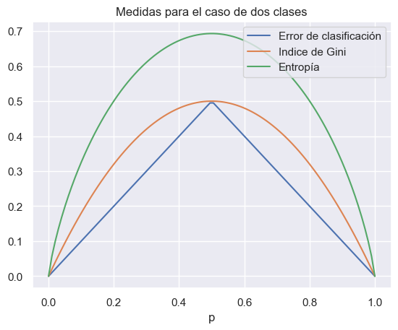
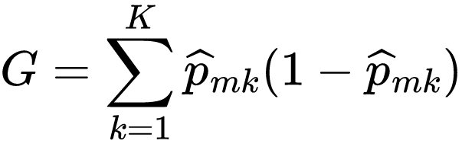
Arbol de clasificación
Aprendizaje de Máquina – CEIA – FIUBA
8

Slide 9
Métodos de ensamble

Slide 10
Métodos de ensamble
¿Qué son?
En 1906, el estadístico Sir Francis Galton visitó una feria rural en Inglaterra donde se celebraba un concurso para adivinar el peso de un buey en exhibición. Se realizaron 800 estimaciones y, aunque las respuestas individuales variaron enormemente, tanto la media como la mediana de todas ellas resultaron estar a menos del 1% del peso real del animal.
Wisdom of the crowd (Sabiduría de la multitud)
Si trasladamos esta idea a Machine Learning, observamos que al promediar la salida de un conjunto de predictores es muy probable obtener un mejor rendimiento que al considerar la salida de uno solo.
Dado que a un grupo de predictores se le conoce como ensamble, a esta técnica se le denomina Métodos de Ensamble.
Aprendizaje de Máquina – CEIA – FIUBA
10

Slide 11
Métodos de ensamble
Por ejemplo, podríamos entrenar un grupo de árboles de decisión, utilizando para cada uno un subconjunto diferente de los datos de entrenamiento. Luego, generamos predicciones con cada árbol individual y determinamos la clase final mediante una votación mayoritaria.
¿Cuándo usarlos?
Es frecuente utilizar métodos de ensamble cuando las arquitecturas simples (conocidas como weak learners) no logran el rendimiento esperado. Para mejorar las métricas, combinamos estos predictores en un único modelo robusto.
Aprendizaje de Máquina – CEIA – FIUBA
11

Slide 12
Modelos que Votan

Slide 13
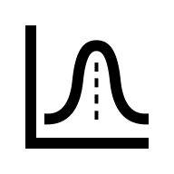
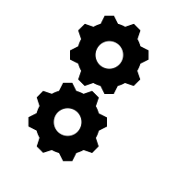


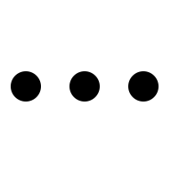
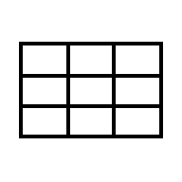
Modelos que Votan
Regresión logística
SVC
Red neuronal
Árbol de clasificación
Dataset
Aprendizaje de Máquina – CEIA – FIUBA
13
Notes:
Aclarar que esto se puede trasladar a regresión

Slide 14
Modelos que Votan
Hard Voting: Estrategia basada en la moda. Se entrena un conjunto de modelos y la clase final predicha corresponde a la que recibe la mayoría de los votos por parte de los estimadores individuales.
Soft Voting: Si los clasificadores pueden estimar probabilidades de clase (p. ej., tienen el método predict_proba), la predicción se determina promediando las probabilidades de cada clase a través de todos los clasificadores y seleccionando la clase con el promedio más alto (argmax).
Voting Regressor: Para variables de respuesta continuas, la predicción del ensamble se obtiene calculando la media aritmética de las salidas individuales de los regresores.
Aprendizaje de Máquina – CEIA – FIUBA
14

Slide 15
Modelos que Votan
Hard Voting: Estrategia basada en la moda. Se entrena un conjunto de modelos y la clase final predicha corresponde a la que recibe la mayoría de los votos por parte de los estimadores individuales.
Soft Voting: Si los clasificadores pueden estimar probabilidades de clase (p. ej., tienen el método predict_proba), la predicción se determina promediando las probabilidades de cada clase a través de todos los clasificadores y seleccionando la clase con el promedio más alto (argmax).
Una ventaja de este método es que otorga mayor peso a los modelos que tienen más confianza en su decisión
Voting Regressor: Para variables de respuesta continuas, la predicción del ensamble se obtiene calculando la media aritmética de las salidas individuales de los regresores.
Aprendizaje de Máquina – CEIA – FIUBA
15

Slide 16
Modelos que Votan
Hard voting classifiers
Regresión logística
SVC
Red neuronal
Árbol de clasificación
1
0
1
1
0
Predicción del ensamble
1
Dataset
Aprendizaje de Máquina – CEIA – FIUBA
16

Slide 17
Modelos que Votan
Hard voting classifiers
Regresión logística
SVC
Red neuronal
Árbol de clasificación
1
0
1
1
0
Los métodos de ensamble funcionan mejor cuanto mayor sea la independencia entre los predictores. Por ejemplo, esto se puede lograr utilizando arquitecturas distintas para cada modelo.
Predicción del ensamble
1
Dataset
Aprendizaje de Máquina – CEIA – FIUBA
17

Slide 18
Modelos que Votan
Soft voting classifiers
Regresión logística
SVC
Red neuronal
Árbol de clasificación
1
0
1
1
0
0.52
0.98
0.53
0.51
0.97
Predicción del ensamble
0
Dataset
1
(0.52 + 0.02 + 0.53 + 0.51 + 0.03) / 5 = 0.312
0
(0.48 + 0.98 + 0.47 + 0.49 + 0.97) / 5 = 0.678
Aprendizaje de Máquina – CEIA – FIUBA
18

Slide 19
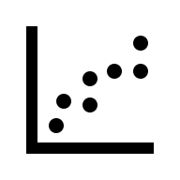
Modelos que Votan
Voting regression
Regresión lineal
SVC
Red neuronal
Árbol de clasificación
0.50
0.31
0.57
0.42
0.98
Predicción del ensamble
0.56
Dataset
(0.50 + 0.31 + 0.57 + 0.42 + 0.98) / 5 =
0.56
Aprendizaje de Máquina – CEIA – FIUBA
19

Slide 20

Modelos que Votan
Stacking (Apilamiento)
¿Podemos mejorar la votación simple? Sí. Una estrategia más sofisticada es entrenar un meta-modelo (o modelo final) que aprende a combinar las salidas de los predictores bases para realizar la predicción definitiva.
Regresión lineal
SVC
Red neuronal
Modelo de
salida
Dataset
Árbol de clasificación
Aprendizaje de Máquina – CEIA – FIUBA
20

Slide 21
VAMOS A PRÁCTICAR UN POCO…

Slide 22
Bagging

Slide 23
Bagging
¿Cómo logramos diversidad en nuestros predictores?
Una forma de obtener diversidad en el ensamble es utilizando arquitecturas diferentes para cada predictor.
Otra alternativa es usar la misma arquitectura, pero entrenándola con distintos subconjuntos del set de datos.
Dependiendo del tipo de muestreo, distinguimos dos métodos:
Bagging: El muestreo se realiza con reposición (reemplazo).
Pasting : El muestreo se realiza sin reposición.
Si bien en ambos casos una fila puede ser usada por distintos predictores, la clave es que solo en Bagging una misma observación puede aparecer repetida varias veces dentro del entrenamiento de un mismo predictor.
Aprendizaje de Máquina – CEIA – FIUBA
23
Notes:
El muestreo de varios puntos en un mismo subconjunto favorece la diversidad de los modelos, reduce la varianza, y ayuda a controlar el efecto de los valores extremos.

Slide 24
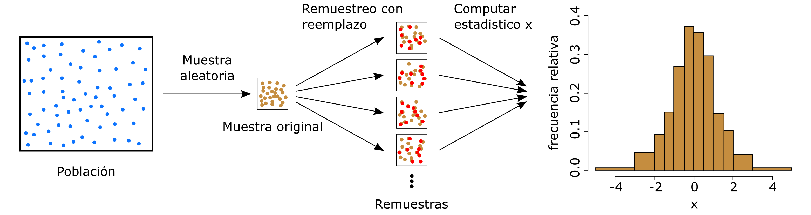
Bagging
En estadística, la técnica de re-muestreo con reposición se denomina Bootstrapping
Aprendizaje de Máquina – CEIA – FIUBA
24
Notes:
El muestreo de varios puntos en un mismo subconjunto favorece la diversidad de los modelos, reduce la varianza, y ayuda a controlar el efecto de los valores extremos.

Slide 25
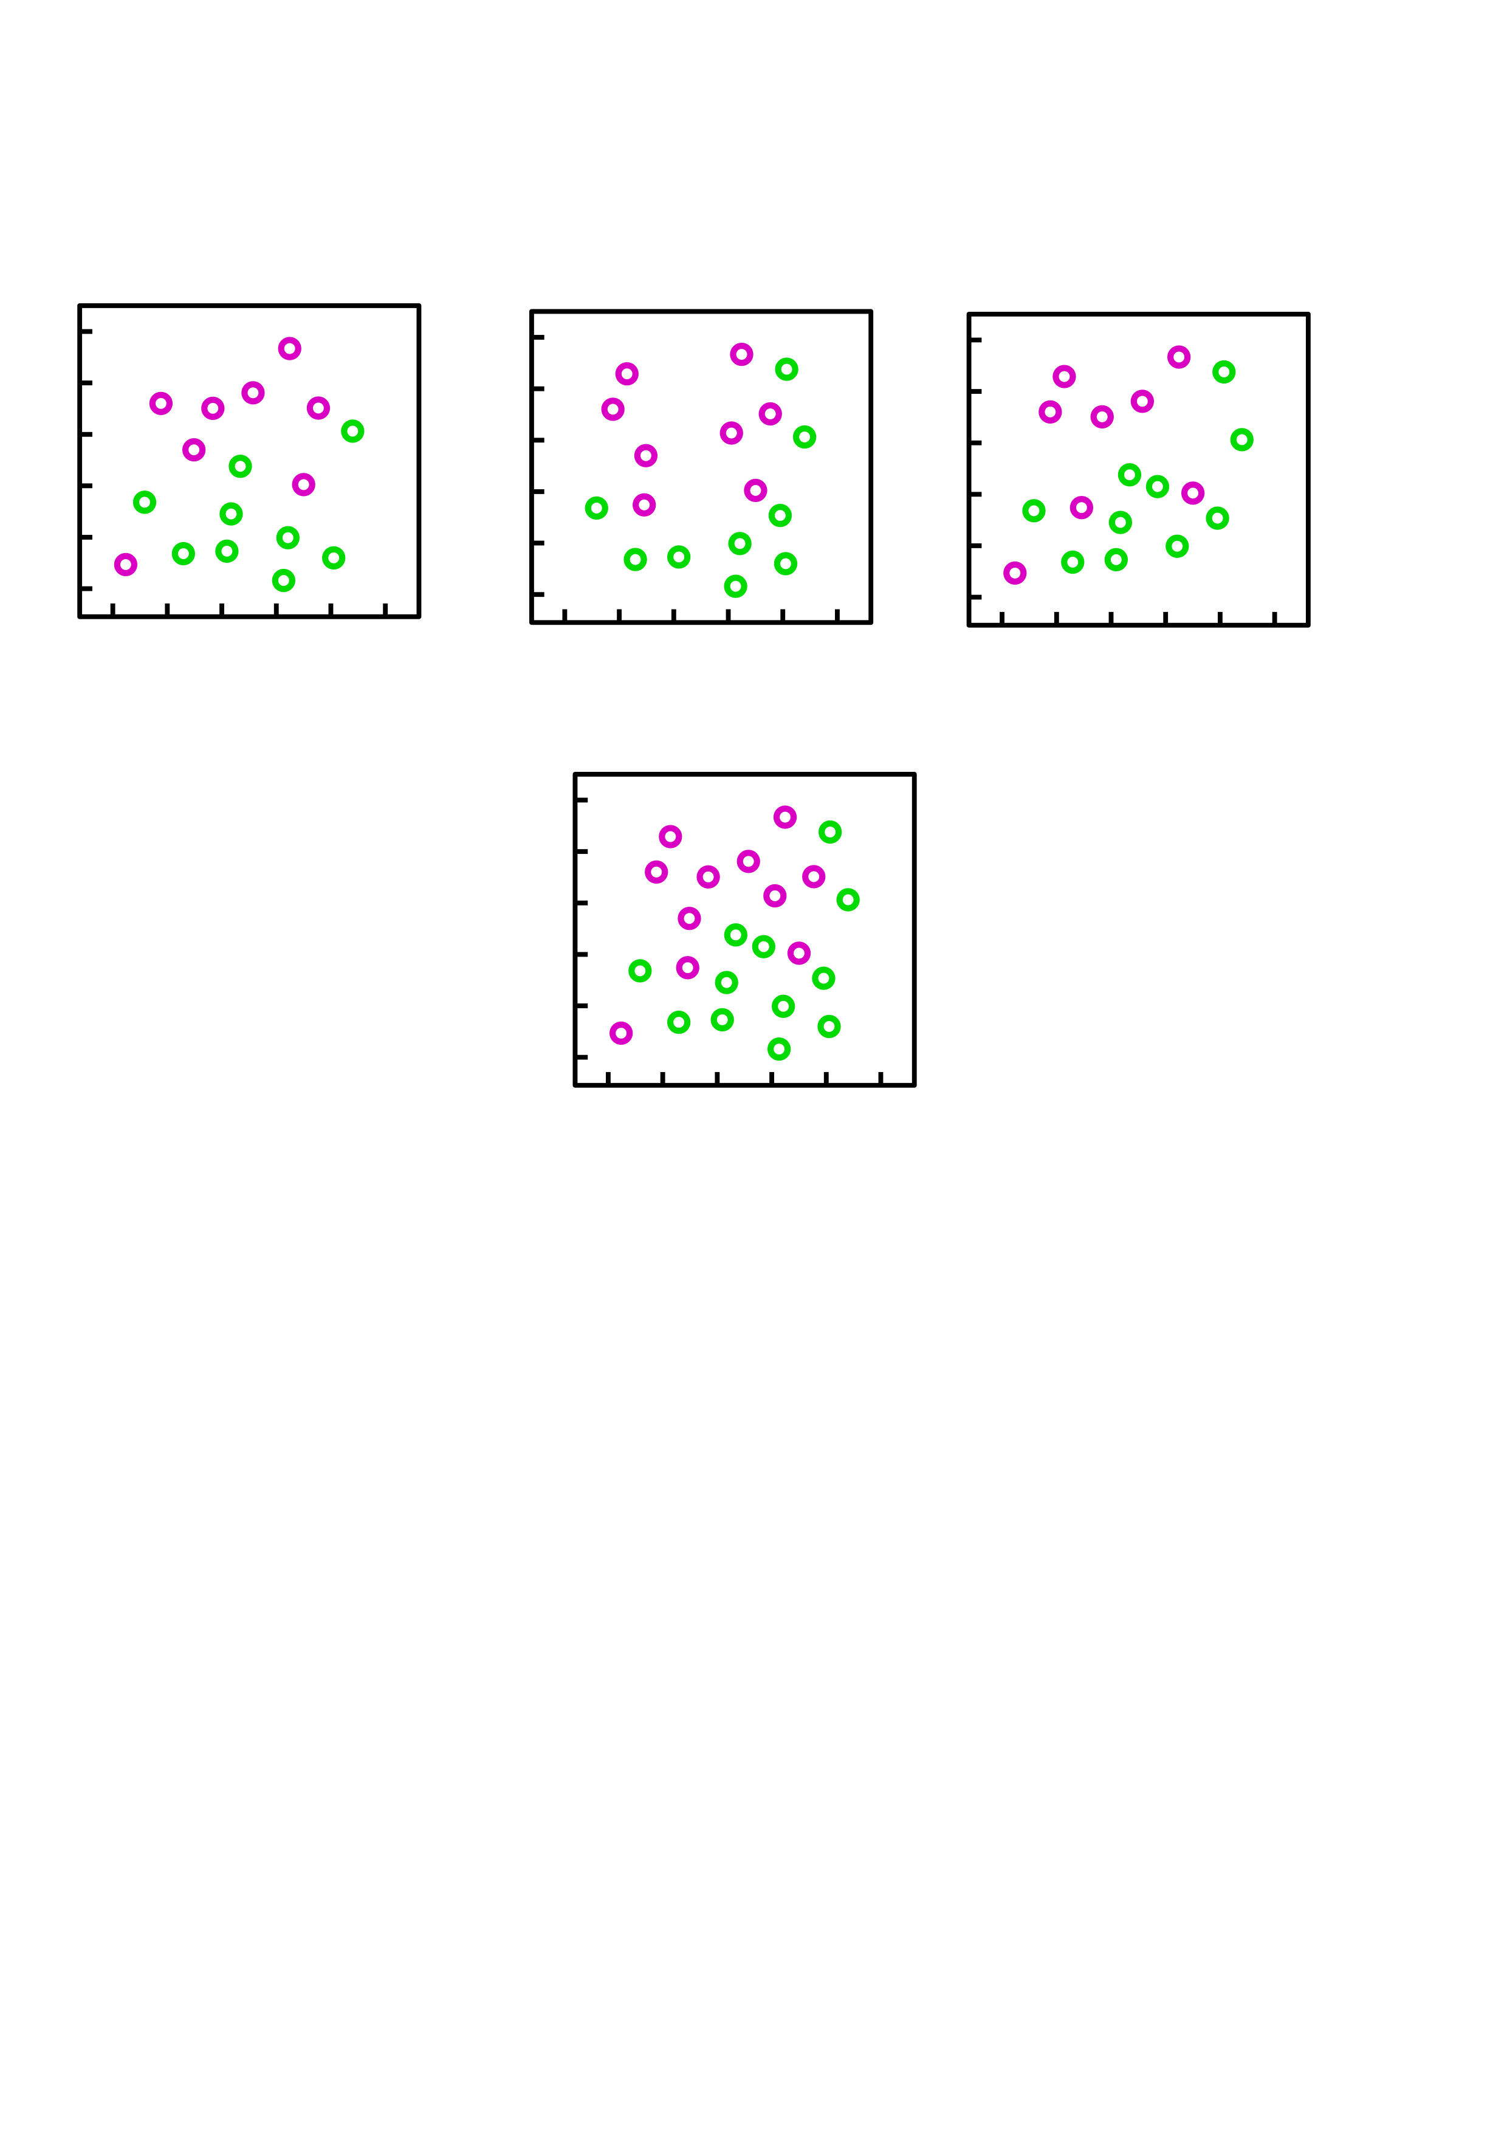
Bagging
Para realizar Bagging (bootstrap aggregating), utilizamos modelos que tengan mucha varianza y poco sesgo.
Regresión logística
SVC
Red neuronal
Re-muestreo con reemplazo
Aprendizaje de Máquina – CEIA – FIUBA
Dataset original
25

Slide 26
Bagging
Para realizar Bagging (bootstrap aggregating), utilizamos modelos que tengan mucha varianza y poco sesgo.
Regresión logística
SVC
Red neuronal
Cada uno de los modelos del ensamble puede ser entrenado en paralelo, lo que permite escalar la solución.
Re-muestreo con reemplazo
Aprendizaje de Máquina – CEIA – FIUBA
Dataset original
26

Slide 27
Bagging
Lo más común es utilizar un solo tipo de modelo base, particularmente el árbol de decisión.
Si el problema es de clasificación, los árboles deciden por votación.
Si es de regresión, se promedian las predicciones.
Dado que cada árbol se entrena con una muestra distinta, el resultado será diferente al de los demás. Generalmente, se usan árboles profundos (es decir, con alta varianza y poco sesgo). Al promediar sus salidas, logramos reducir esa varianza.
Bagging mejora sustancialmente los resultados cuando se escala a cientos o miles de árboles.
Aprendizaje de Máquina – CEIA – FIUBA
27

Slide 28
Bosques aleatorios

Slide 29
Bosques aleatorios
Los bosques aleatorios (Random Forests) son una mejora respecto al uso exclusivo de Bagging.
El funcionamiento es similar, pero agregan un paso crucial: en cada división se considera solo una selección aleatoria de atributos. Por regla general, la cantidad de atributos a utilizar (m) es aproximadamente la raíz cuadrada del total de atributos disponibles (p).
Ejemplo: Si tenemos p=13 atributos, usaremos m≈4 (ya que 13​≈3.6). En cada nodo del árbol, el algoritmo elegirá una combinación diferente de 4 atributos al azar para decidir la mejor división.
Aprendizaje de Máquina – CEIA – FIUBA
29

Slide 30
Bosques aleatorios
El razonamiento:
Supongamos que existe un atributo que es un predictor muy fuerte, acompañado de otros moderadamente fuertes.
Si aplicamos Bagging, la gran mayoría de los árboles tenderán a utilizar ese atributo fuerte en la bifurcación inicial (nodo raíz). Por consiguiente, los árboles resultantes serán muy similares entre sí, generando una alta correlación y limitando la capacidad del ensamble para reducir la varianza.
Random Forests soluciona esto al restringir los atributos disponibles en cada nodo. En promedio, una fracción de (p-m)/p​ de las divisiones no tendrá en cuenta ese atributo fuerte, lo que obliga a los árboles a explorar otras variables y logra descorrelacionar las predicciones.
Aprendizaje de Máquina – CEIA – FIUBA
30

Slide 31
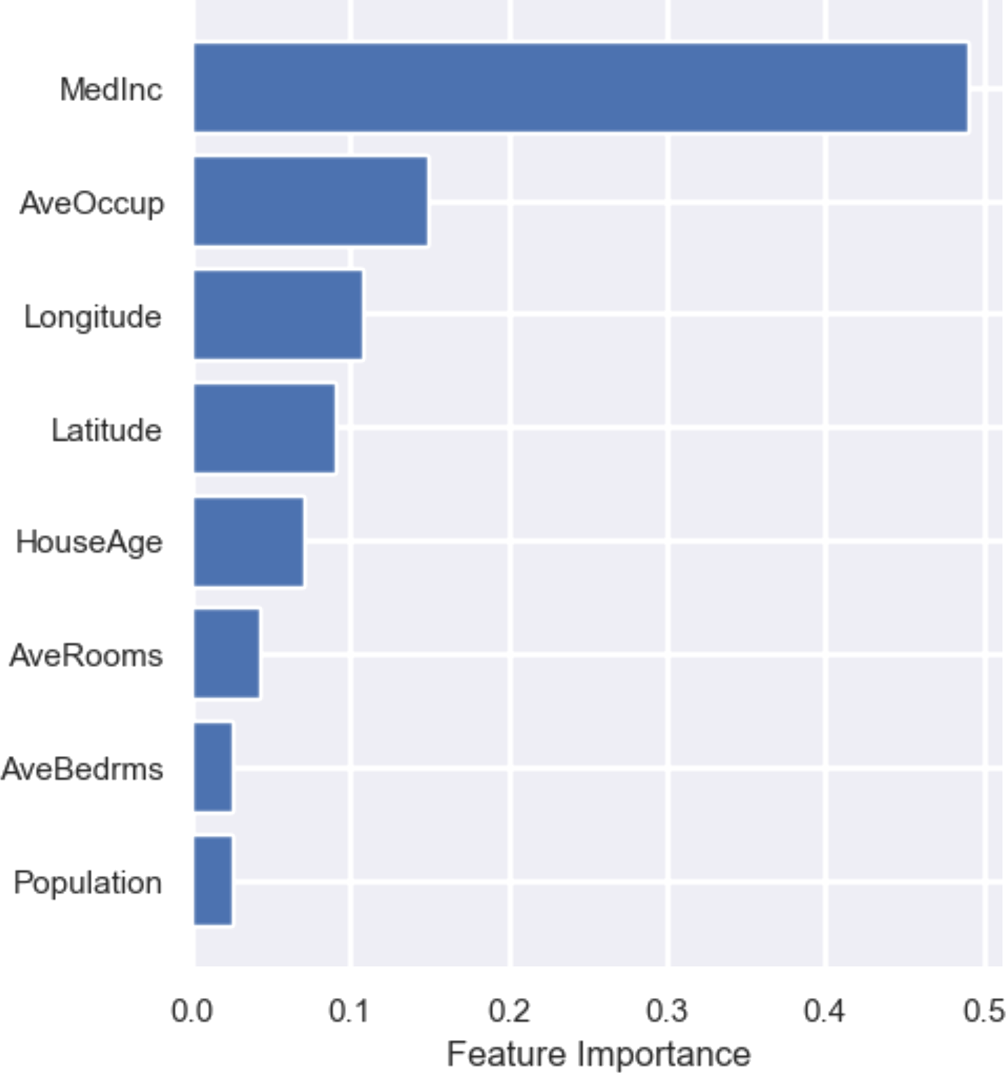
Bosques aleatorios
El poder de los Bosques Aleatorios se hace evidente al crear modelos para datos con muchos atributos.
Estos modelos tienen la capacidad de determinar automáticamente qué variables son importantes y descubrir relaciones complejas entre ellas (interacciones), que a menudo pasan desapercibidas para otros algoritmos.
Aprendizaje de Máquina – CEIA – FIUBA
31
Notes:
Su ventaja principal es que no requiere hipótesis sobre el mecanismo generador de los datos

Slide 32
Bosques aleatorios
Existen dos enfoques principales:
Por disminución de la precisión (Permutación): Se mide cuánto cae la precisión del modelo si los valores de un atributo se permutan aleatoriamente. Al mezclar los valores de una columna, rompemos su relación con la variable objetivo, eliminando su poder predictivo. Si el error aumenta mucho, el atributo era importante.
Por disminución de la impureza (Impureza media): Se calcula la disminución media en el criterio de impureza (Índice Gini, Entropía) acumulada por todos los nodos divididos por ese atributo. Básicamente, mide cuánto mejora la pureza (homogeneidad) de los nodos gracias a esa variable.
Aprendizaje de Máquina – CEIA – FIUBA
32
Notes:
El segundo es menos preciso, pero es mas fácil de calcular.

Slide 33
BoOsting

Slide 34
Boosting
Este tipo de arquitecturas son ensambles que, al igual que los vistos anteriormente, combinan varios predictores para lograr una mejor predicción. La diferencia principal radica en que, en Boosting, el entrenamiento de los predictores ocurre de forma secuencial.
Cada nuevo predictor que se agrega al ensamble intenta corregir los errores de su predecesor.
Entrenar un predictor sobre el conjunto de entrenamiento inicial.
Calcular los residuos (la diferencia entre lo real y lo predicho).
Entrenar un nuevo predictor enfocándose en ajustar esos residuos del modelo previo.
Aprendizaje de Máquina – CEIA – FIUBA
34

Slide 35
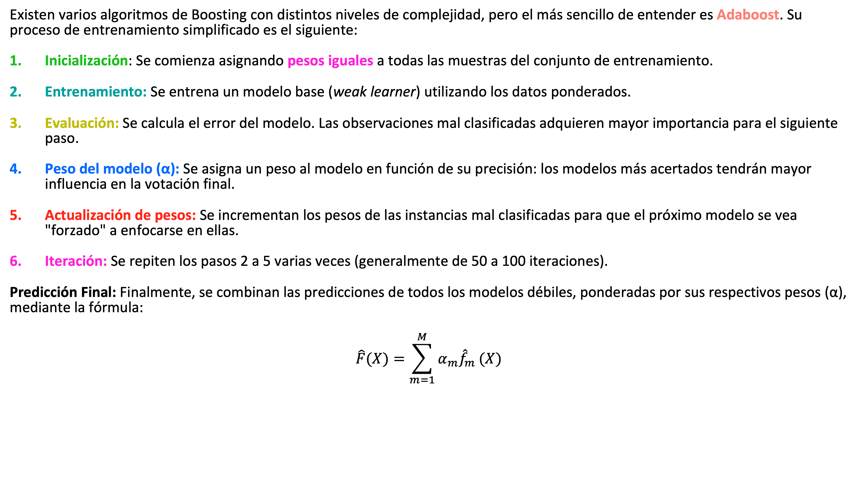
Boosting
Existen varios algoritmos de Boosting con distintos niveles de complejidad, pero el más sencillo de entender es Adaboost. Su proceso de entrenamiento simplificado es el siguiente:
Inicialización: Se comienza asignando pesos iguales a todas las muestras del conjunto de entrenamiento.
Entrenamiento: Se entrena un modelo base (weak learner) utilizando los datos ponderados.
Evaluación: Se calcula el error del modelo. Las observaciones mal clasificadas adquieren mayor importancia para el siguiente paso.
Peso del modelo (α): Se asigna un peso al modelo en función de su precisión: los modelos más acertados tendrán mayor influencia en la votación final.
Actualización de pesos: Se incrementan los pesos de las instancias mal clasificadas para que el próximo modelo se vea "forzado" a enfocarse en ellas.
Iteración: Se repiten los pasos 2 a 5 varias veces (generalmente de 50 a 100 iteraciones).
Predicción Final: Finalmente, se combinan las predicciones de todos los modelos débiles, ponderadas por sus respectivos pesos (α), mediante la fórmula:
$$\hat{F}(X)=\sum_{m=1}^{M}{{α_{m}\hat{f}}_{m}}(X)$$
Aprendizaje de Máquina – CEIA – FIUBA
35

Slide 36
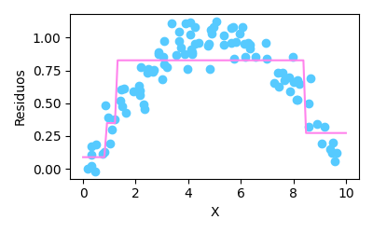
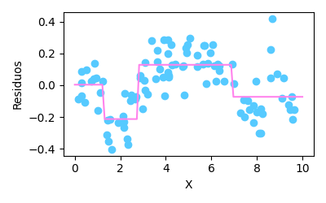
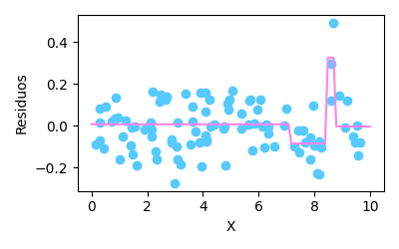
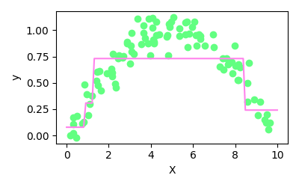

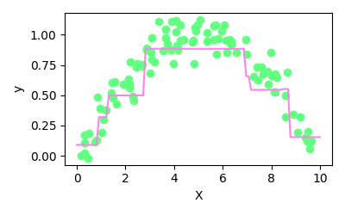
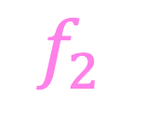
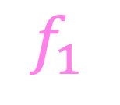
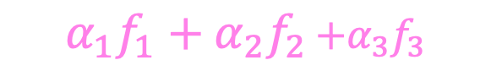
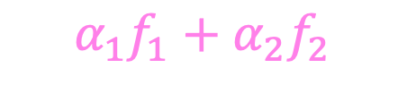
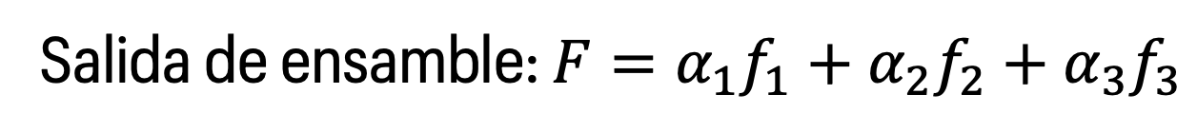
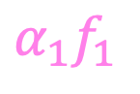
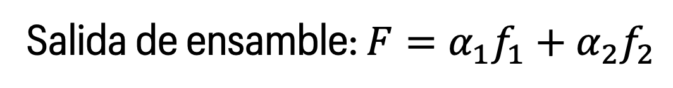
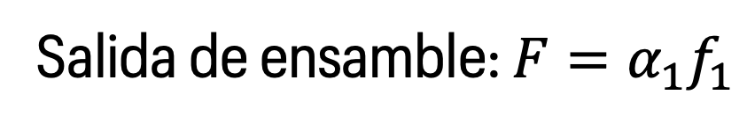
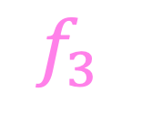
Boosting
Iteración 1
Iteración 2
Iteración 3
$$f_{1}$$
$$f_{2}$$
$$f_{3}$$
$$α_{1}f_{1}$$
$$α_{1}f_{1}+α_{2}f_{2}$$
$α_{1}f_{1}+α_{2}f_{2}$ $+α_{3}f_{3}$
Salida de ensamble: $F=α_{1}f_{1}$
Salida de ensamble: $F=α_{1}f_{1}+α_{2}f_{2}$
Salida de ensamble: $F=α_{1}f_{1}+α_{2}f_{2}+α_{3}f_{3}$
Aprendizaje de Máquina – CEIA – FIUBA
36

Slide 37
Boosting
Entrenamiento Secuencial
La principal diferencia en las arquitecturas de Boosting es que el entrenamiento de los predictores se realiza de forma secuencial.
Lo más común es utilizar árboles de decisión con pocos nodos (poco profundos). Este es un proceso de aprendizaje lento, ya que cada paso depende de los árboles anteriores. Sin embargo, estadísticamente, un proceso de aprendizaje lento suele conducir a mejores resultados (o un mejor modelo final).
Aprendizaje de Máquina – CEIA – FIUBA
37

Slide 38
Boosting Vs. Bagging
 | Bagging | Boosting
Método de construcción del conjunto de modelos | Múltiples modelos de aprendizaje automático independientes entrenados en subconjuntos aleatorios de datos de entrenamiento | Construye modelos secuencialmente, centrándose en corregir los errores del modelo anterior
Tipo de modelos | Adecuado para cualquier modelo de aprendizaje automático | Se enfoca en modelos débiles y mejora su precisión al combinar modelos débiles
Proceso de predicción | Promedio de las predicciones de todos los modelos del conjunto | Asigna diferentes pesos a cada modelo y los combina para hacer una predicción final
Sensibilidad al ruido | Menos sensible al ruido y a los valores atípicos | Puede ser más sensible al ruido y a los valores atípicos
Tiempo de entrenamiento | Puede ser más rápido ya que los modelos se construyen de forma independiente | Puede requerir más tiempo de entrenamiento ya que cada modelo se entrena secuencialmente
Ventajas | Reduce la varianza, mejora la precisión y puede manejar grandes conjuntos de datos | Mejora la precisión y el rendimiento del modelo mediante la corrección de errores y la creación de modelos más precisos
Desventajas | Puede aumentar el sesgo y no mejorar la precisión si los modelos del conjunto son similares | Puede ser más propenso al sobreajuste y al ruido si se usa un modelo débil o ruidoso
Aprendizaje de Máquina – CEIA – FIUBA
38

Slide 39
XGBoost

Slide 40
XGBoost
Una de las librerías más utilizada en Boosting es XGBoost, una implementación de Gradient Boosting estocástico desarrollada por Tianqi Chen y Carlos Guestrin en la Universidad de Washington.
Mientras que en AdaBoost se usa una función exponencial para ponderar las observaciones, en XGBoost se utiliza el gradiente de la función de costo. Con este gradiente se ajustan los residuos y se ponderan los nuevos modelos (weak learners).
Aprendizaje de Máquina – CEIA – FIUBA
40

Slide 41
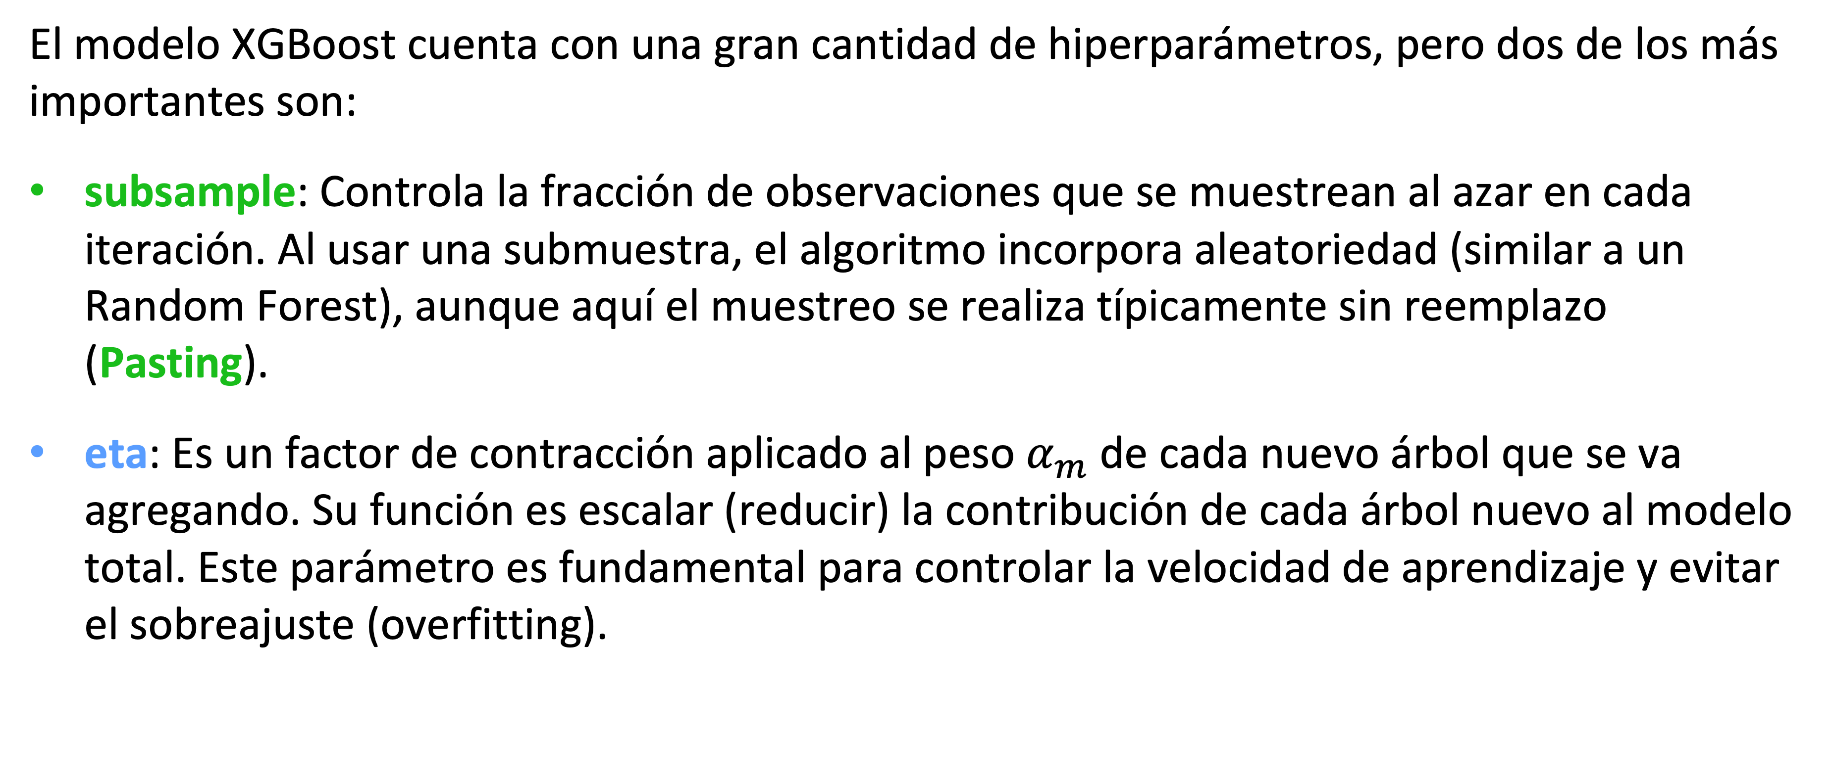
XGBoost
El modelo XGBoost cuenta con una gran cantidad de hiperparámetros, pero dos de los más importantes son:
subsample: Controla la fracción de observaciones que se muestrean al azar en cada iteración. Al usar una submuestra, el algoritmo incorpora aleatoriedad (similar a un Random Forest), aunque aquí el muestreo se realiza típicamente sin reemplazo (Pasting).
eta: Es un factor de contracción aplicado al peso $α_{m}$de cada nuevo árbol que se va agregando. Su función es escalar (reducir) la contribución de cada árbol nuevo al modelo total. Este parámetro es fundamental para controlar la velocidad de aprendizaje y evitar el sobreajuste (overfitting).
Aprendizaje de Máquina – CEIA – FIUBA
41

Slide 42
XGBoost
En Python, XGBoost ofrece dos interfaces distintas:
Nativa: Más cercana al paradigma funcional y similar a la implementación en R.
Scikit-Learn API: Diseñada para imitar la estructura de Scikit-Learn. Para mantener la consistencia con esta librería, algunos parámetros cambian de nombre (por ejemplo, eta pasa a llamarse learning_rate)
Además, dada su tendencia al sobreajuste (overfitting), XGBoost incorpora potentes mecanismos de regularización. Dispone de dos parámetros principales para controlar la complejidad:
reg_alpha: Corresponde a la regularización L1 (tipo Lasso).
reg_lambda: Corresponde a la regularización L2 (tipo Ridge)
Incrementar estos valores penaliza la complejidad del modelo, lo que ayuda a reducir el tamaño de los pesos en las hojas y favorece árboles más conservadores.
Nota: Otra implementación muy popular de este tipo de algoritmos es LightGBM.
Aprendizaje de Máquina – CEIA – FIUBA
42
Notes:
Mencionar que el efecto de Alpha y lambda es similar a Lasso y Ridge en los efecto que hacen

Slide 43
VAMOS A PRÁCTICAR UN POCO…

